Slide 1


NCCL 基本介绍
大模型系列 – 集合通信库
ZOMI

Slide 2
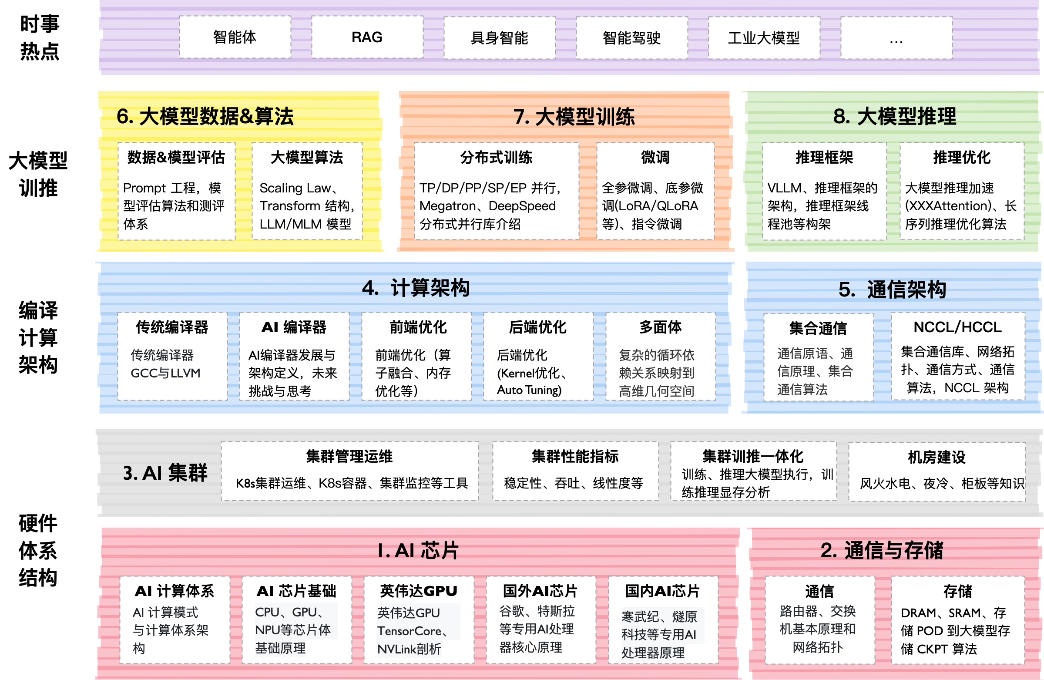

Slide 3
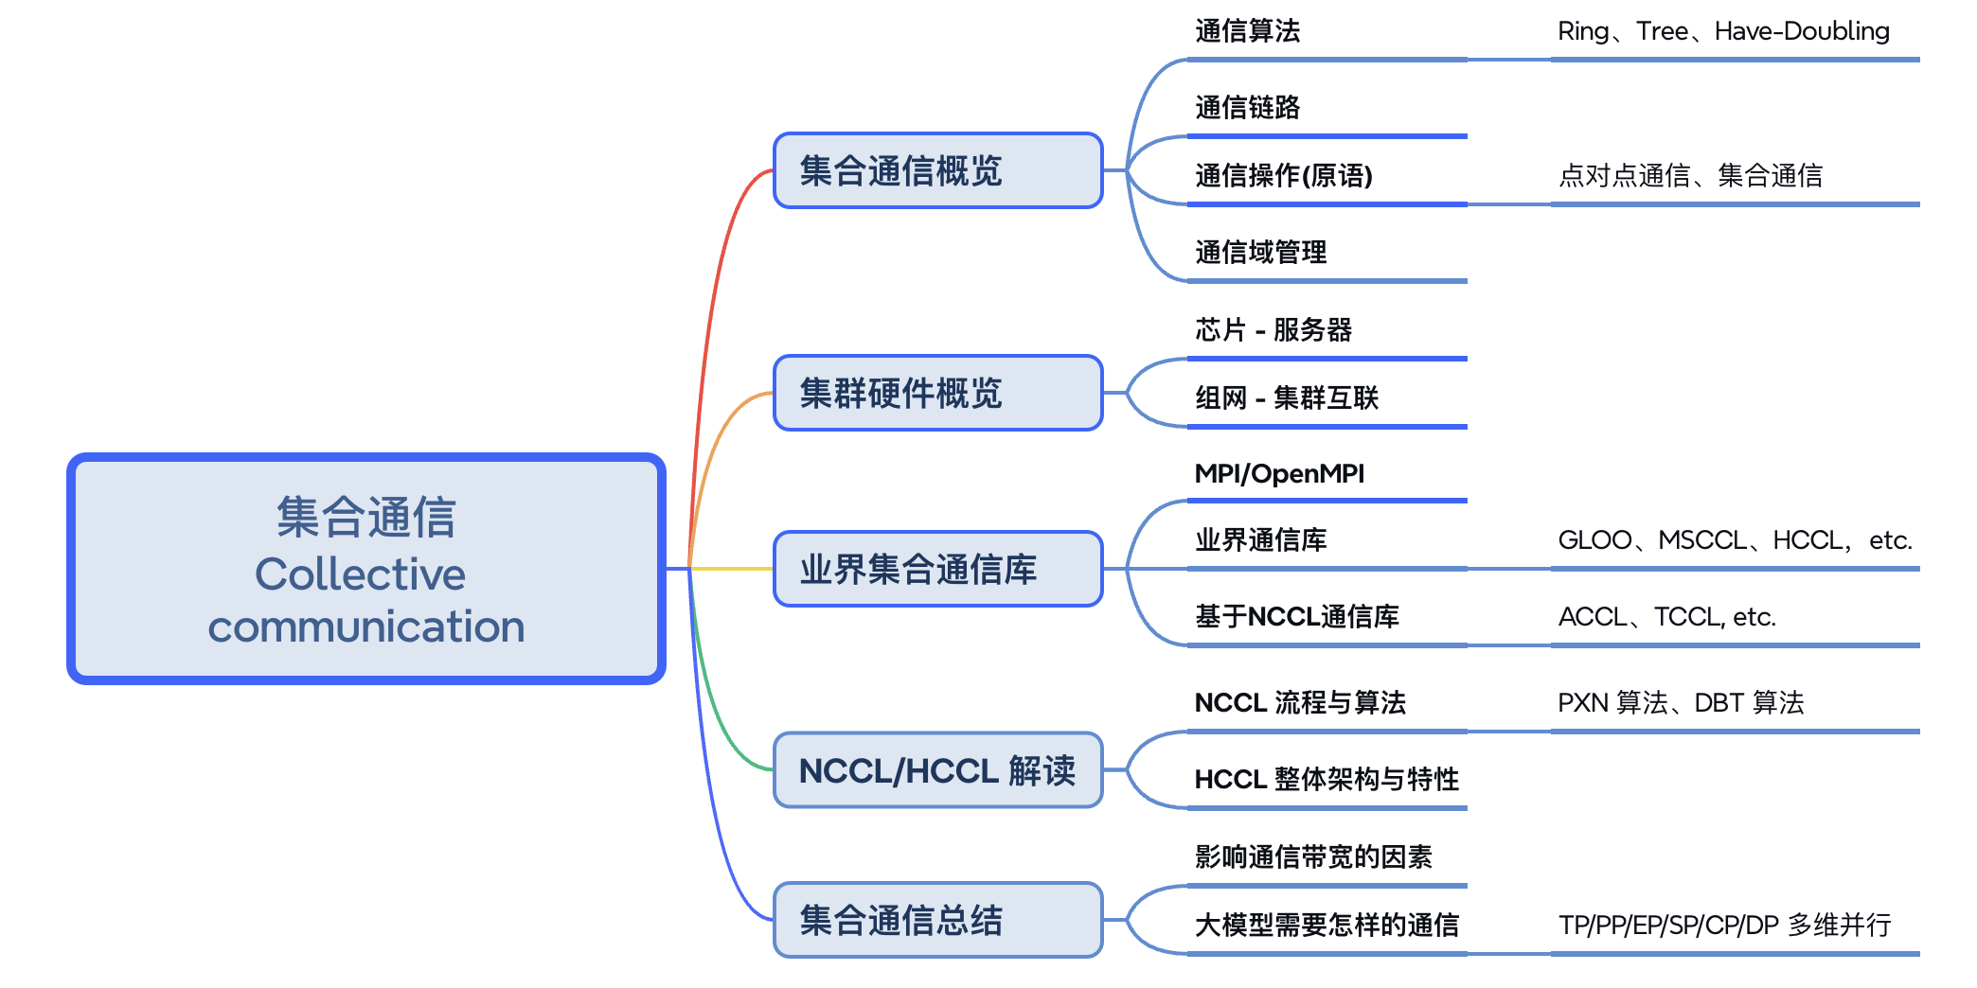
思维导图 XMind

Slide 4
Question
用 GPU/NPU 跑大模型（训练/云端推理），模型太大所以需要多卡通信，离不开 NCCL 通信库，那么 NCCL 到底有什么，是什么呢？

Slide 5
本节内容
NCCL 基本介绍 NCCL Introduction
NCCL 初始化 Init/Bootstrap
通信架构 Communication Architecture
节点间通信 Inter-node Communication
CUDA 执行核心 CUDA Kernels
数据发送和接收 Send/Receive
通信协议 Communication Protocol

Slide 6
1. NCCL 基本介绍
NCCL Introduction

Slide 7
https://developer.nvidia.com/nccl

Slide 8
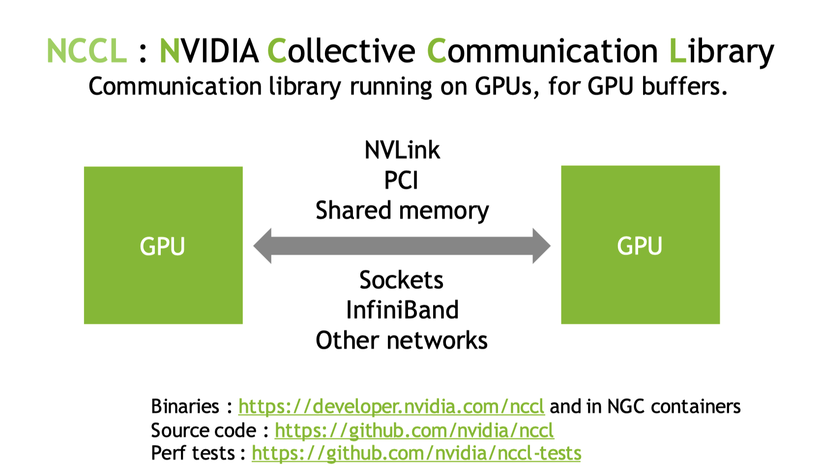
OPTIMIZED INTER-GPU COMMUNICATION

Slide 9
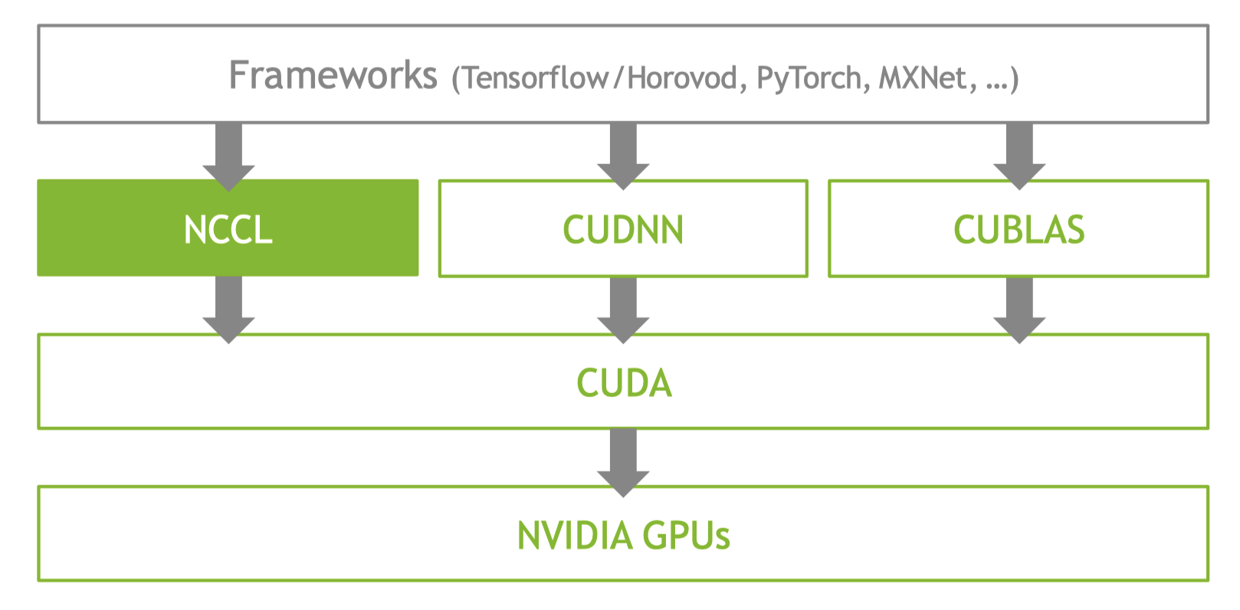
NCCL DL stack

Slide 10
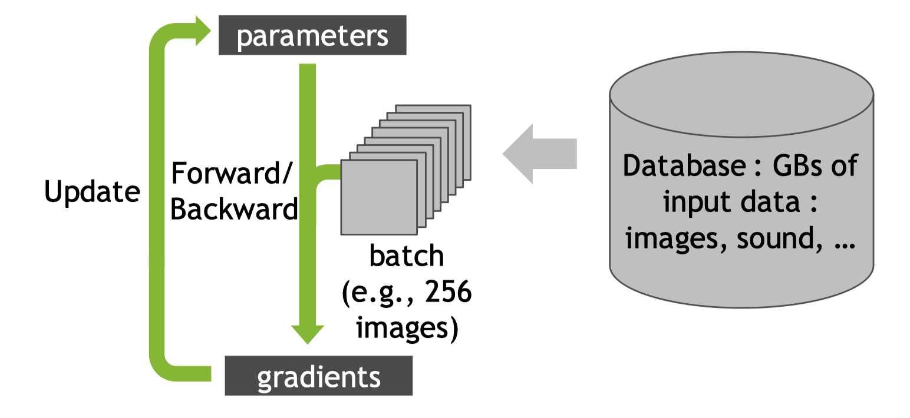
MULTI-GPU TRAINING：Single-GPU

Slide 11
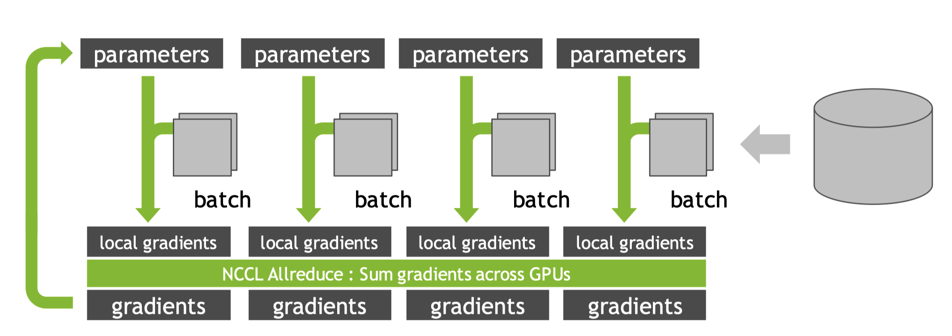
MULTI-GPU TRAINING：Data parallel

Slide 12
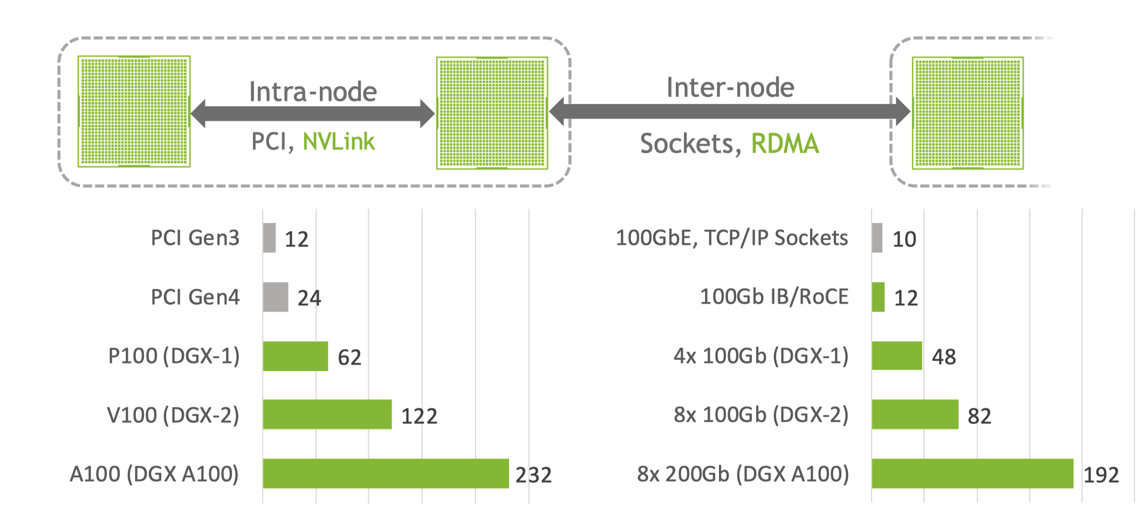
INTER-GPU COMMUNICATION

Slide 13
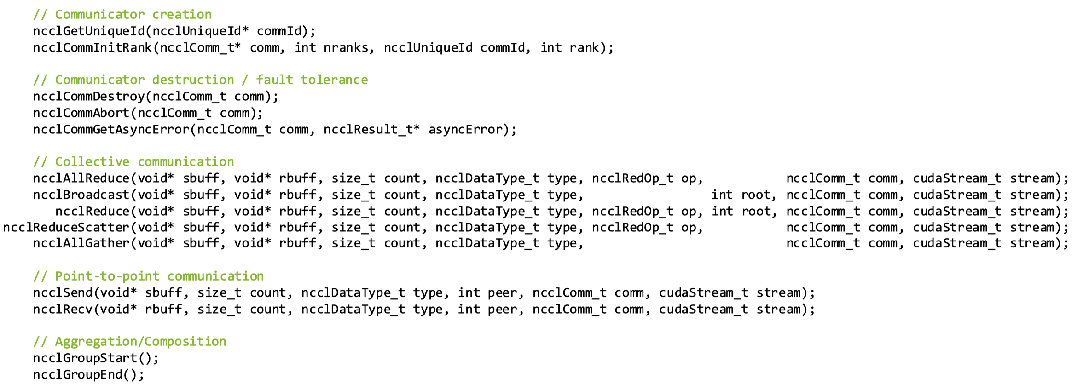
NCCL API Overview

Slide 14
2. 初始化
INIT / BOOTSTRAP

Slide 15
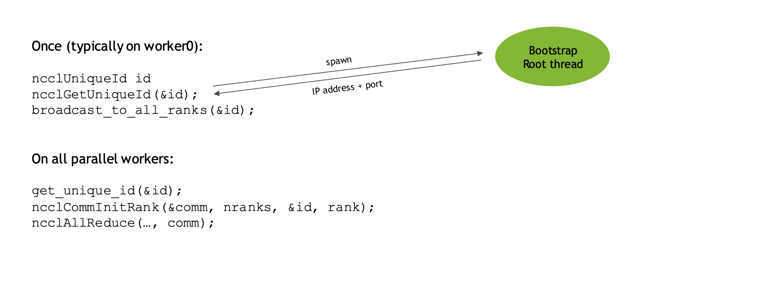
NCCL BOOTSTRAP：Principle

Slide 16
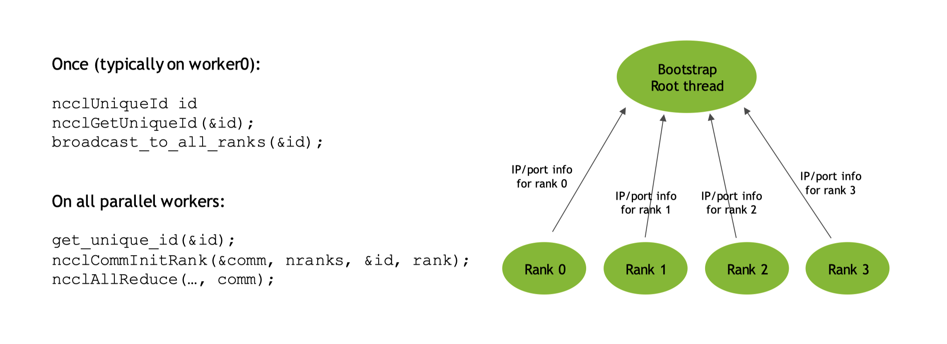
NCCL BOOTSTRAP：Principle

Slide 17
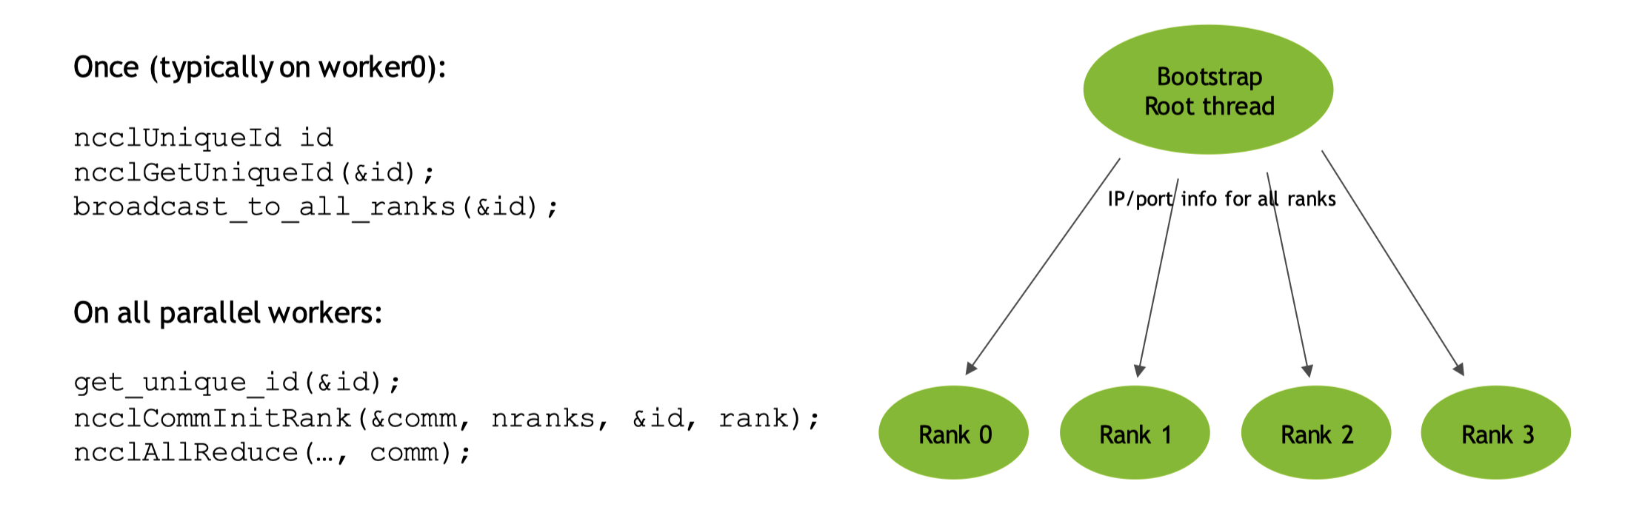
NCCL BOOTSTRAP：Principle

Slide 18
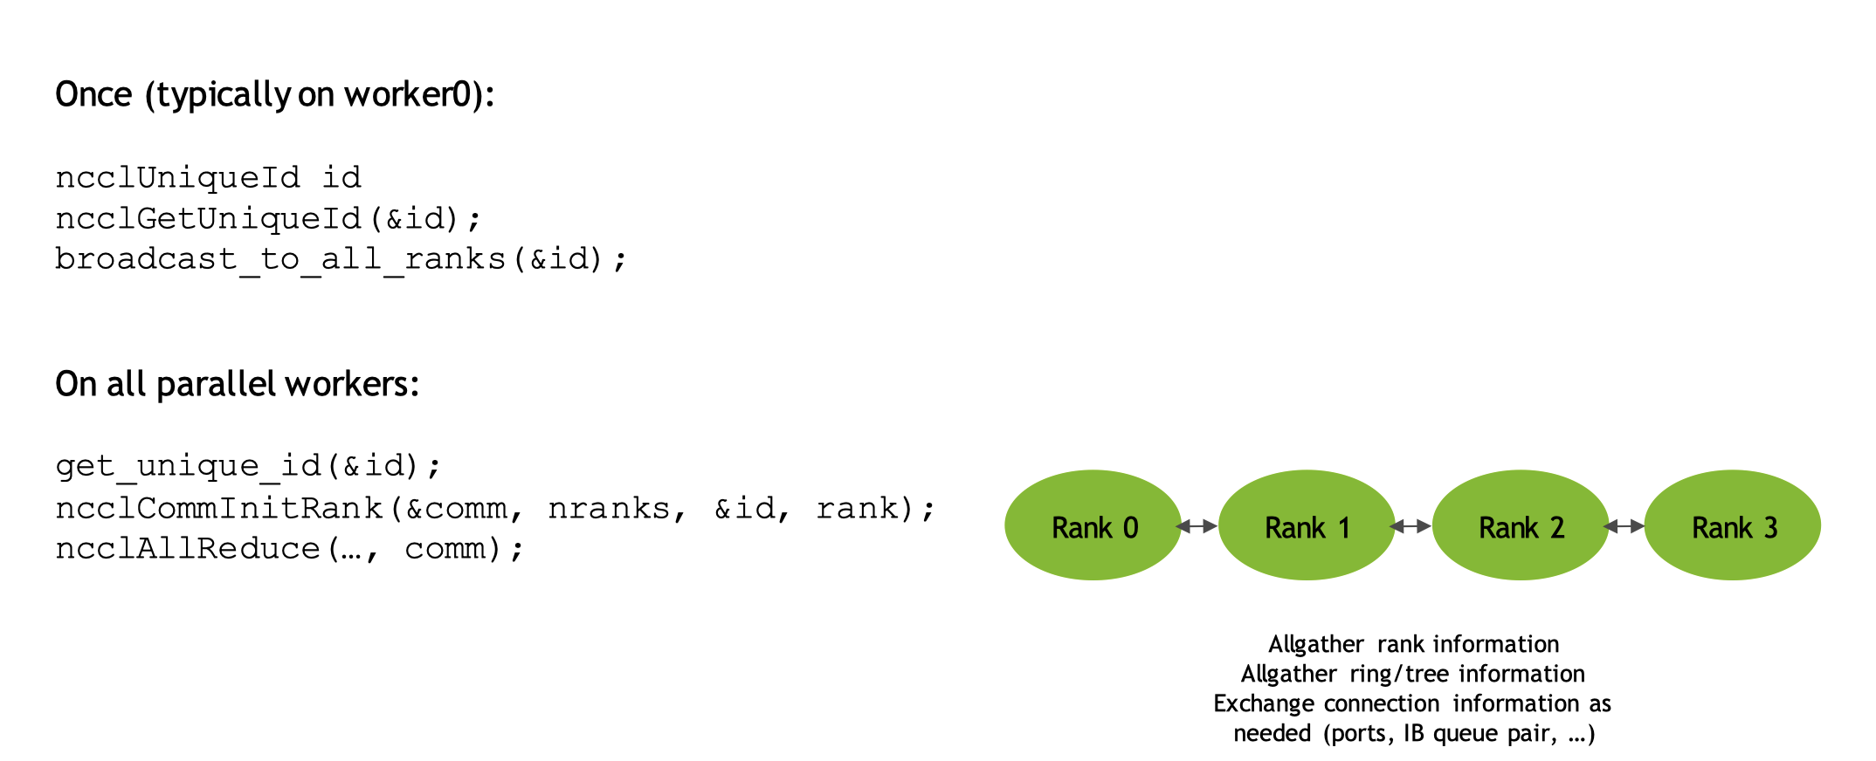
NCCL BOOTSTRAP：Principle

Slide 19
NCCL BOOTSTRAP：Principle
NCCL Bootstrap 在同一个任务中使用 TCP/IP sockets 去连接不同的 Ranks，然后提供一个带外信道在 Ranks 间传输不同的数据。
NCCL Bootstrap uses plain TCP/IP sockets to connect ranks of the same job. It then provides an out -of-band channel to exchange information between ranks as needed.
Bootstrap 操作在 NCCL 整个生命周期内都是可用的，不过主要用于初始化（Init）阶段，当然也可以用于动态连接时 send/recv 操作。
Bootstrap operations are available during the entire life of the NCCL communicator. They are mostly used during init, but can also be used for dynamically connected send/recv operations.

Slide 20
03. 通信架构COMMUNICATION ARCHITECTURE

Slide 21
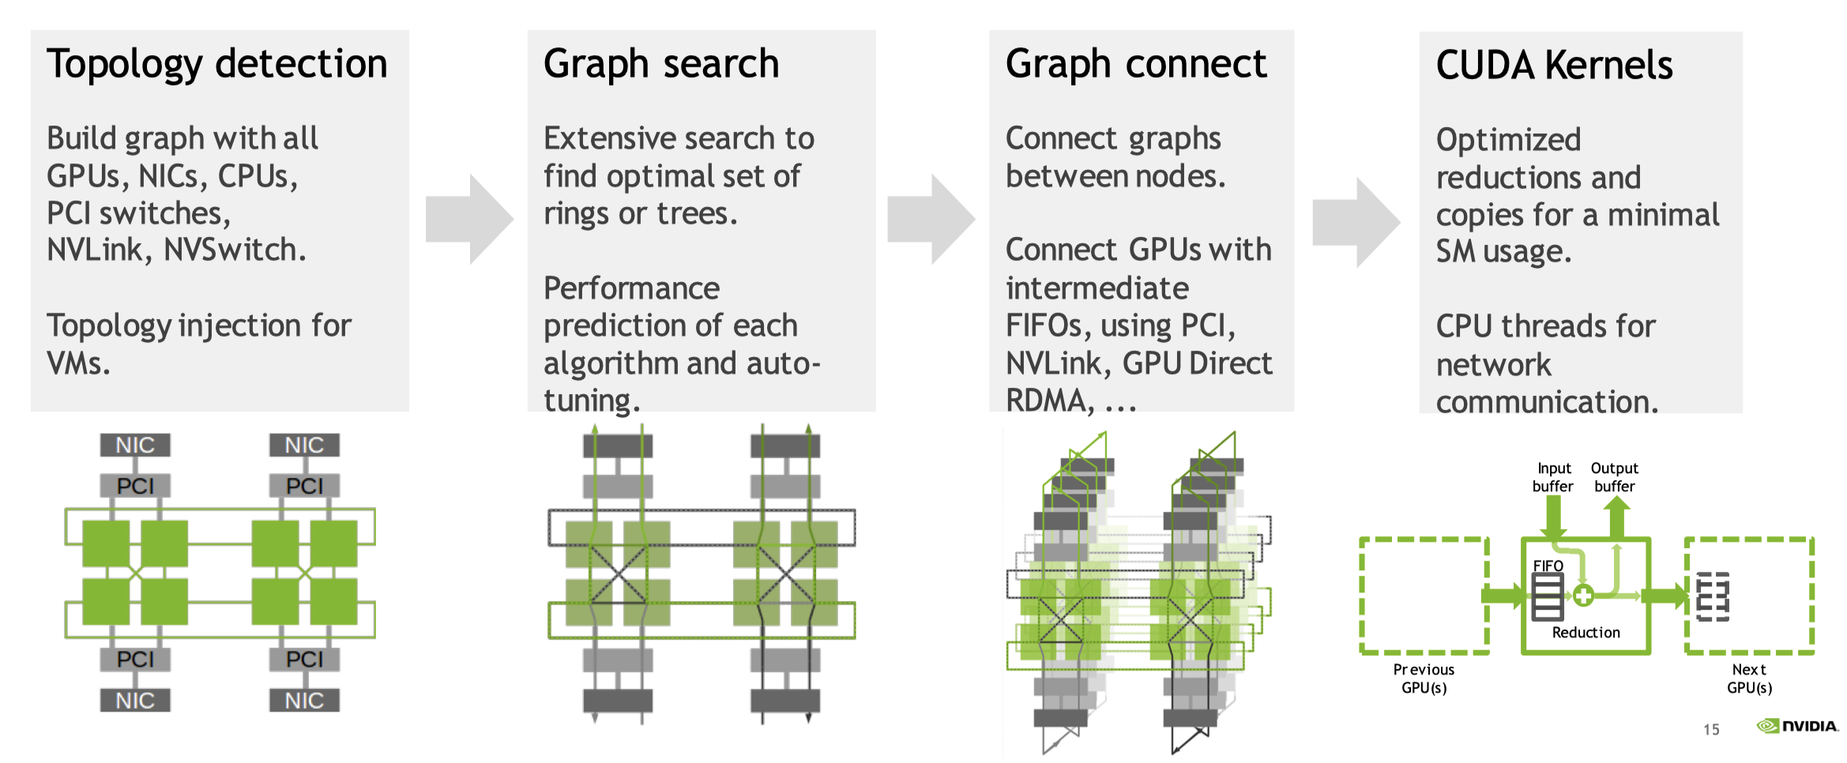
NCCL ARCHITECTURE：Optimized kernels for all platforms
拓扑检测
图搜索
图连接
Kernel 执行

Slide 22
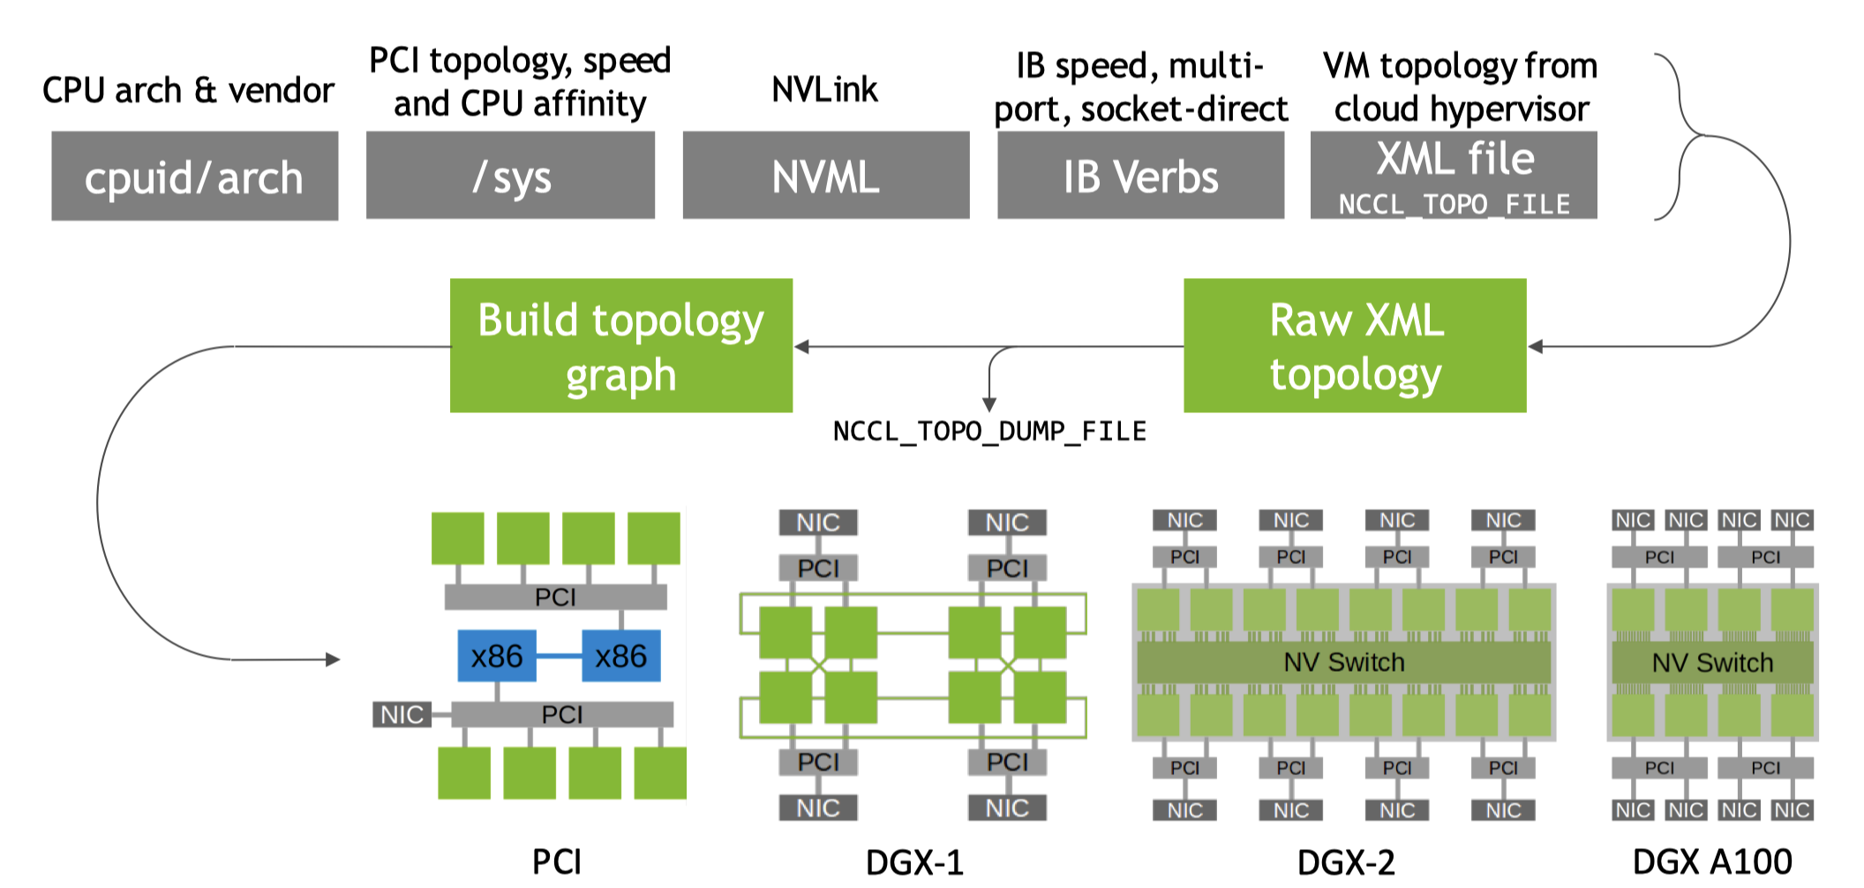
拓扑感知：Extensive support for all platforms

Slide 23
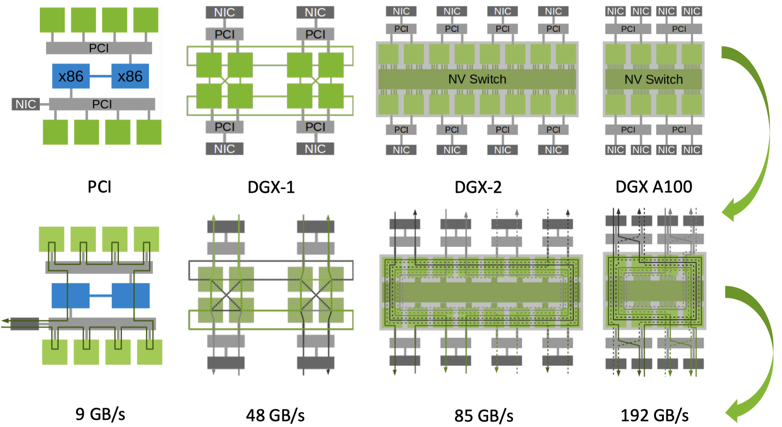
从拓扑到构图：Intra-node graph search
节点内进行多路径搜索，最大限度地提高节点内和节点间带宽
根据 Channel 数和传输速率对每种算法和协议的延迟和带宽进行建模

Slide 24
04. 节点间通信
INTER-NODE COMMUNICATION

Slide 25
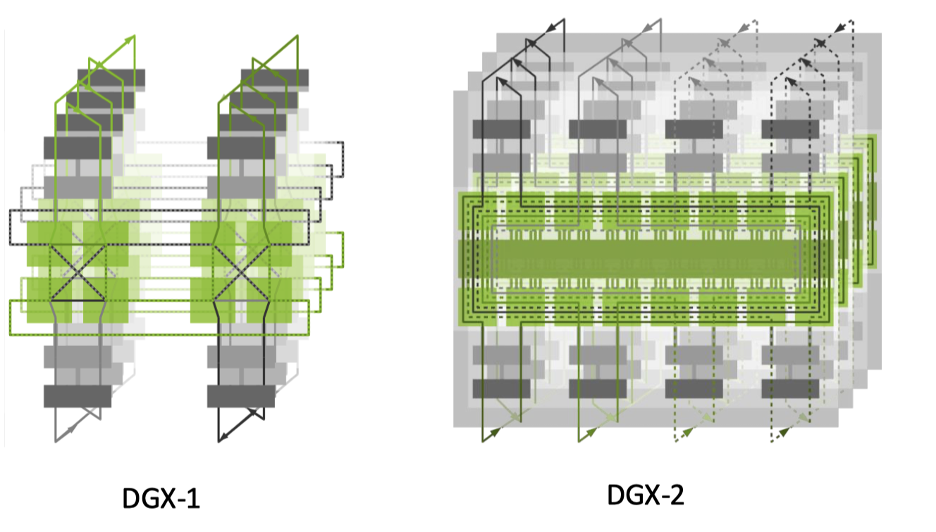
节点间通信：Connect rails together 多轨连接
对每个节点的 Rings 进行相互连接
前提假设：NIC（网口）可以在节点间进行高效通信

Slide 26
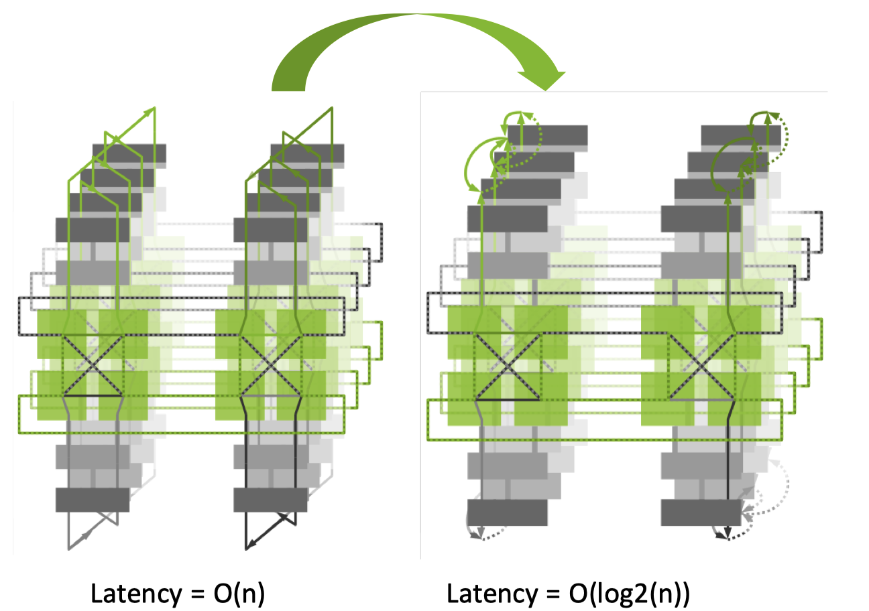
节点间通信：Rings vs Trees
树通过节点之间进行连接
节点内通过多块 NIC 网卡聚合带宽

Slide 27
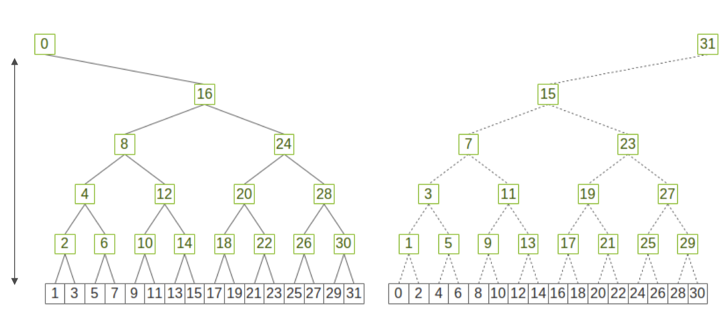
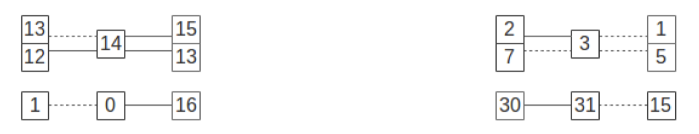
节点间通信：Dual binary tree
两棵树二叉树，两种模式
最大化局部通信
低时延

Slide 28
节点间通信：Dual binary tree
两棵互补二叉树，每一棵树处理一半的数据，充分利用网络带宽
Half the data goes through each tree, achieving full bandwidth

Slide 29
05. CUDA执行核心
CUDA KERNELS

Slide 30
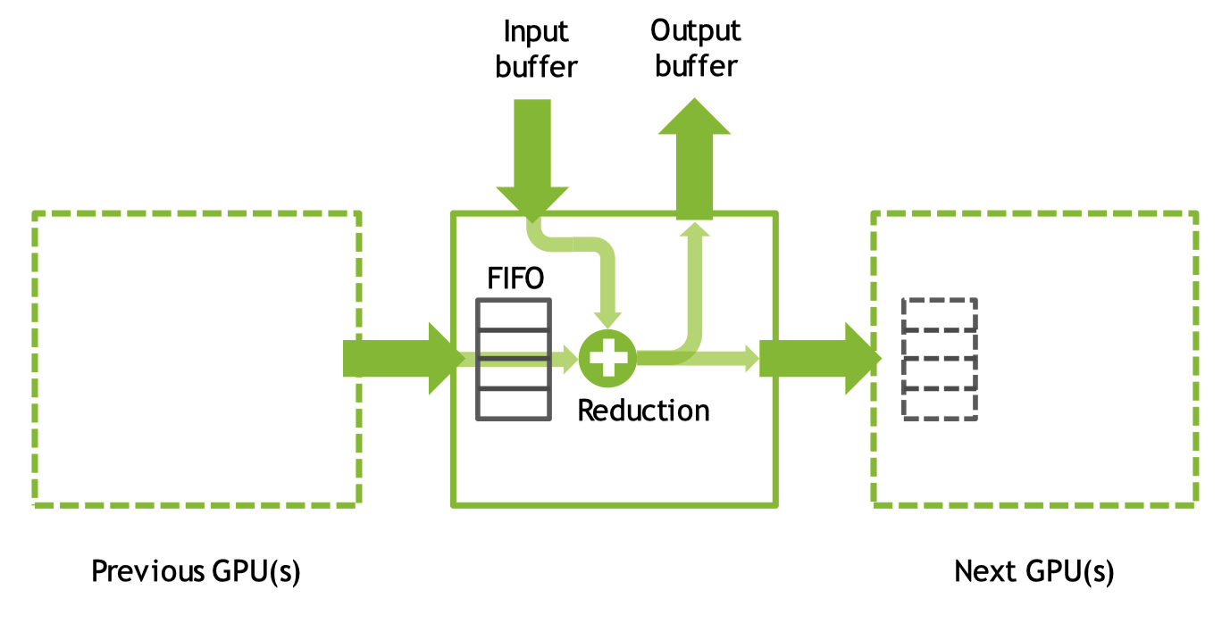
GPU 通信核心：Principle
GPU 核心内：
通过 GPU 内 FIFO 队列从其他 GPU 中接收和发送数据
使用本地和远程缓冲区执行 reductions 和 copy 操作

Slide 31
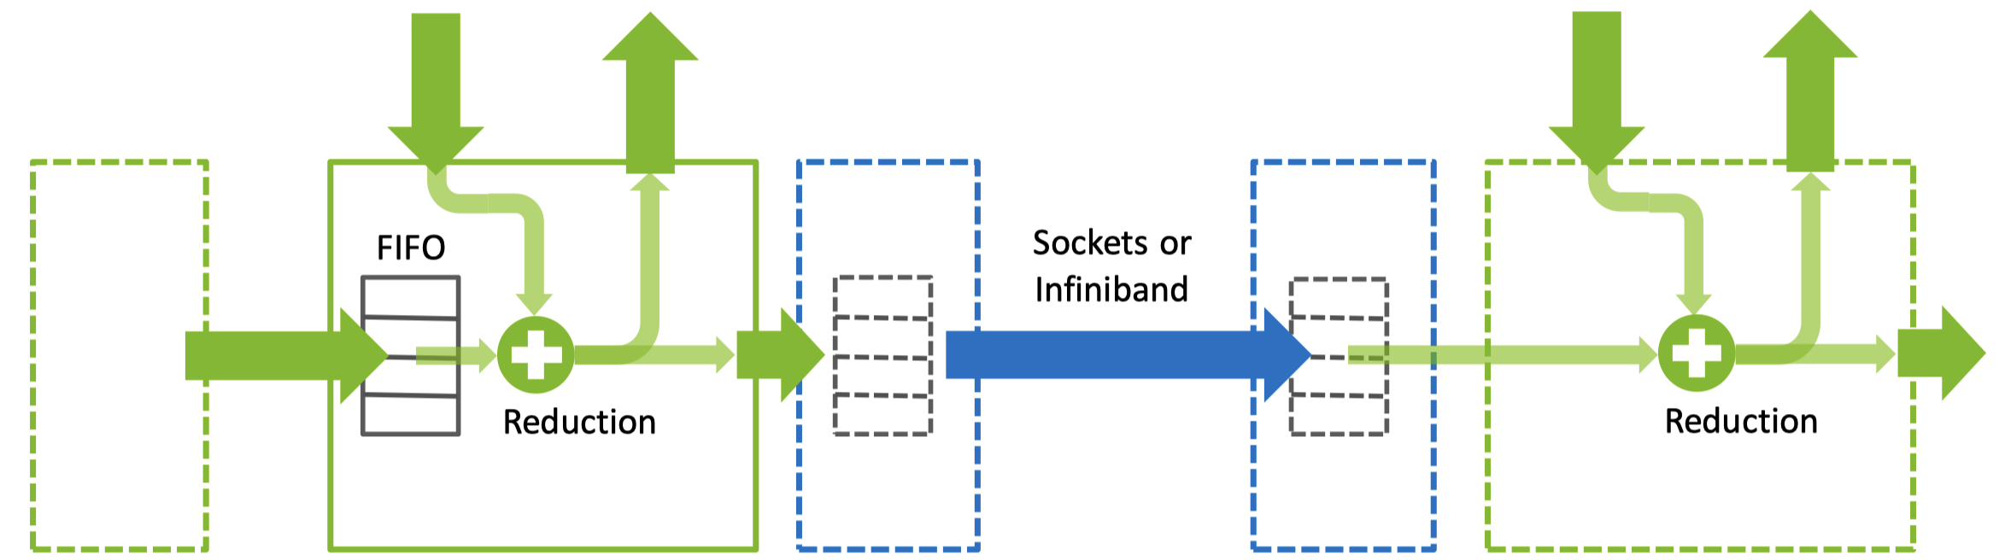
节点间通信：网络代理
局部梯度信息
聚合梯度信息
局部梯度信息
聚合梯度信息
环中上一个 GPU 节点
CPU 发送代理线程
CPU 接收代理线程
环中下一个 GPU 节点

Slide 32
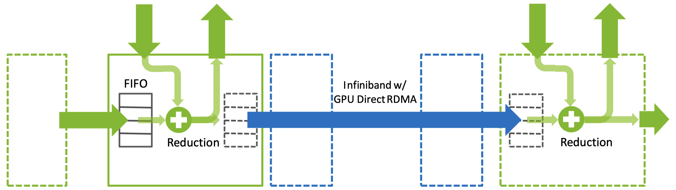
节点间通信：GPU Direct RDMA
局部梯度信息
聚合梯度信息
局部梯度信息
聚合梯度信息
环中上一个 GPU 节点
CPU 发送代理线程
CPU 接收代理线程
环中下一个 GPU 节点

Slide 33
06. 数据发送和接收 SEND/RECEIVE

Slide 34
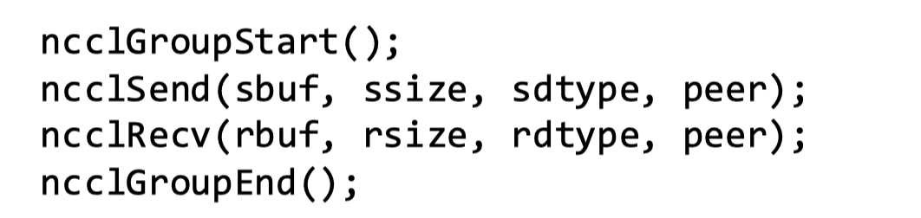
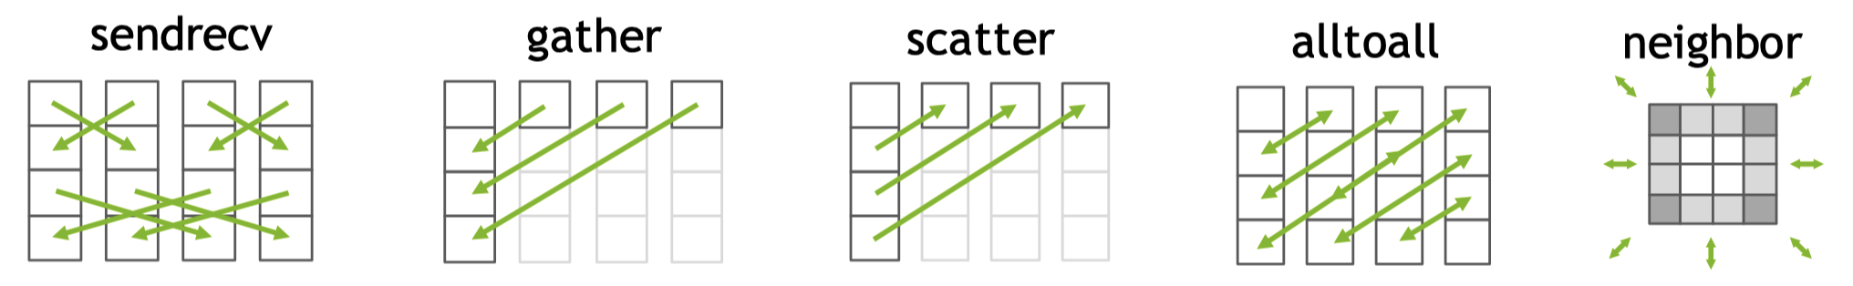
Communication semantics 通信语义
Create any operation involving sending and receiving to/from different peers. Grouping operation together is needed to guarantee forward progress and no deadlock.

Slide 35
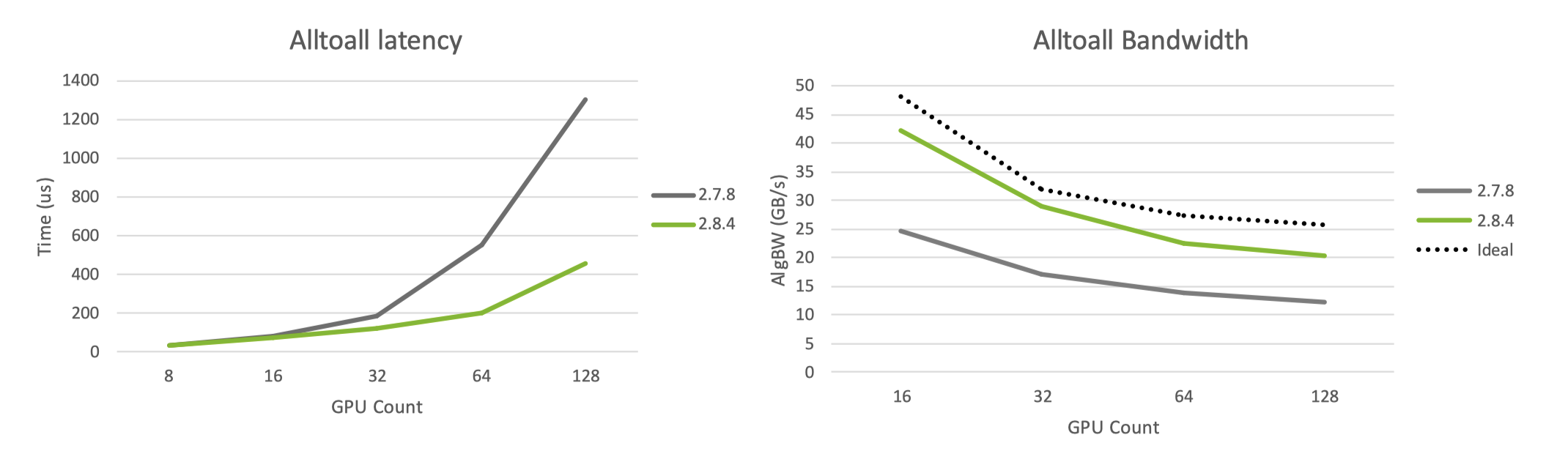
网络优化
随节点数增加，网络时延也会增加
带宽理论值可以指引优化方向

Slide 36
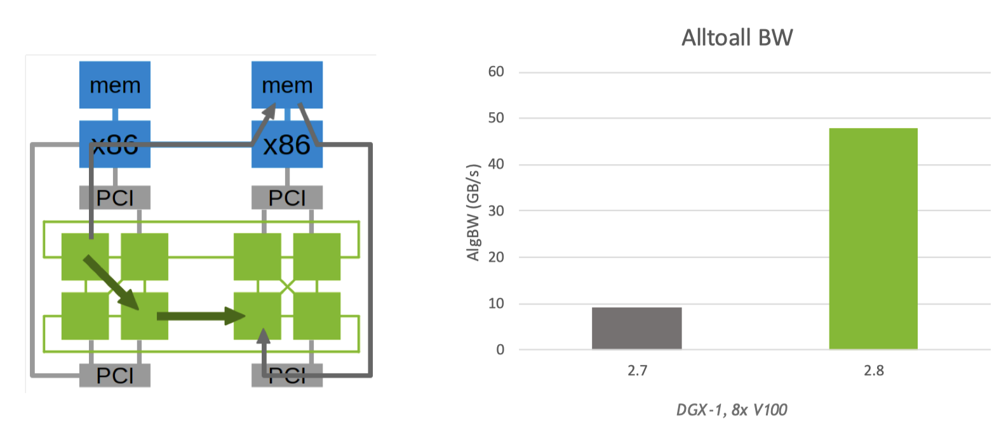
网络优化
不同节点通信拓扑结构，很大程度影响通信带宽

Slide 37
07. 通信协议
Communication Protocol

Slide 38
NCCL 通信协议
NCCL 使用 3 种不同的协议 LL、LL128 和 Simple ：
其分别具有不同延迟（~1us、~2us 和 ~6us）
其分别具有不同带宽（50%、95% 和 100%）
以及其他影响其性能的差异。

Slide 39
LL 协议
LL， Low Latency 协议：
优化小数据量传输：小数据量情况下，打不满传输带宽时，优化同步带来的延迟。
提供低延迟：8 bit 原子存储操作，提供低延迟通信。

Slide 40
LL128 协议
LL128，Low Latency 128 协议依赖硬件 NVLink 实现：
默认协议：LL128 能够以较低延迟达到较大带宽率，NCCL 会在带有 NVLink 硬件上默认使用该协议。
低延迟：128 字节原子存储。

